Slide 1
分子 Molecule
-
-
H⁺
H⁺
-
H⁺
H⁺
-
$$R$$
氫分子$H_{2}$包含了兩個質子原子核，兩個電子。
最重要的特徵是電子是由兩個分開的原子核所共享。

Slide 2
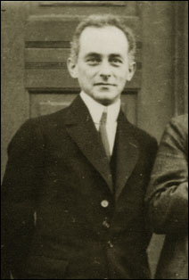
Born-Oppenheimer Approximation
波恩
J. Robert Oppenheimer 歐本海默
波的機率解釋

Slide 3
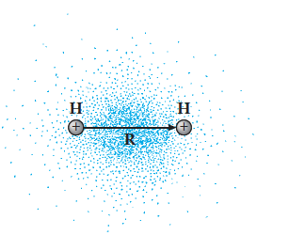
兩大近似：
原子核的運動可以看成古典粒子，而電子的運動則用量子力學波函數描述。
原子核的運動相對緩慢，計算電子的定態時，距離$R$近似可視為不變。
這兩個假設是植基於原子核遠比電子重約萬倍。Adiabatic Approximation

Slide 4
計算氫離子$H_{2}^{+}$的共價鍵束縛能。它包含了兩個質子原子核，一個電子。
H⁺
H⁺
-
$$R$$
固定兩個氫原子核於距離$R$，計算周圍單一電子的定態與能量：
找出氫離子基態能量與距離$R$的關係。

Slide 5
當原子核距離遙遠，原子形同獨立，
單一原子核的位能，會產生單一氫原子的基態，將兩原子基態分別標為$\left|\left.1\right\rangle \right.,\left|\left.2\right\rangle \right.$。
$R→∞$時，他們應該也就是氫分子內電子的基態。

Slide 6
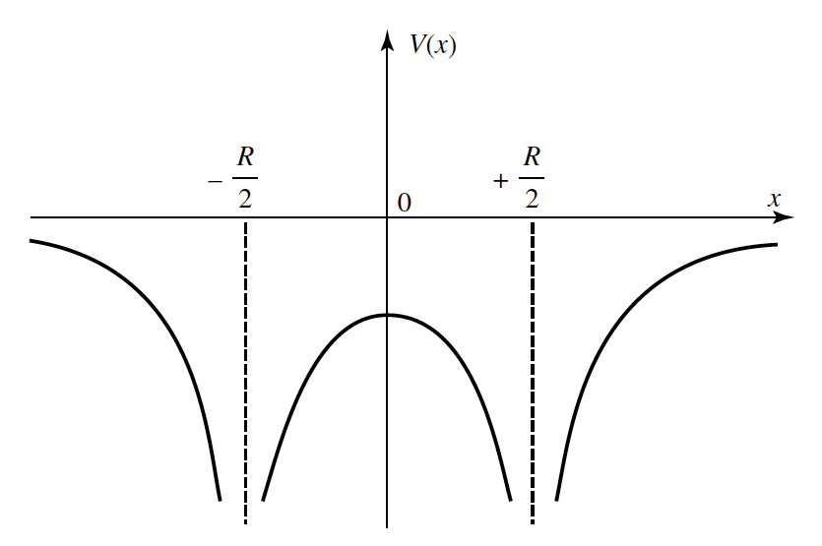
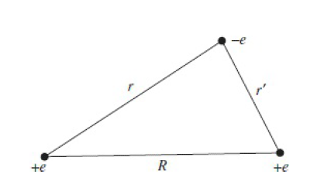
$$H=K+V_{1}+V_{2}=\frac{p^{2}}{2m}−\frac{e^{2}}{4πε_{0}r}−\frac{e^{2}}{4πε_{0}r′}$$
$$\left|\left.1\right\rangle \right.\sim \frac{1}{\sqrt{πa_{0}^{3}}}e^{−\frac{r}{a_{0}}}$$
$$\left(K+V_{1}\right)\left|\left.1\right\rangle \right.=E^{(0)}\left|\left.1\right\rangle \right.$$
$$\left(K+V_{2}\right)\left|\left.1\right\rangle \right.=E^{(0)}\left|\left.2\right\rangle \right.$$
當原子漸漸靠近，一個原子中的電子會感受到旁邊另一原子的位能。
跨位$1→2, 2→1$的位能較小，可以視為微擾。
而$\left|\left.1\right\rangle \right.,\left|\left.2\right\rangle \right.$未微擾的本徵態，是同一能階，能量$E^{(0)}$相等，這是簡併下微擾。

Slide 7
$$\left|\left.1\right\rangle \right.$$
$$\left|\left.2\right\rangle \right.$$
$$\left|\left.ψ\right\rangle \right.≡a\left|\left.1\right\rangle \right.+b\left|\left.2\right\rangle \right.$$
大膽假設：正確的微擾零次近似解應該是$\left|\left.1\right\rangle \right.,\left|\left.2\right\rangle \right.$的線性組合。
我們要解微擾$2×2$矩陣的本徵問題，正確的微擾零次解即是本徵向量：
設本徵態寫成：
$$\left|\left.ψ\right\rangle \right.≡a\left|\left.1\right\rangle \right.+b\left|\left.2\right\rangle \right.$$
在此我們把整個$H$一起考慮會比較方便：
$$\left(\begin{matrix}\left\langle \left.1\right|\right.H\left|\left.1\right\rangle \right. & \left\langle \left.1\right|\right.H\left|\left.2\right\rangle \right. \\ \left\langle \left.2\right|\right.H\left|\left.1\right\rangle \right. & \left\langle \left.2\right|\right.H\left|\left.2\right\rangle \right.\end{matrix}\right)\left(\begin{matrix}a \\ b\end{matrix}\right)=\left(\begin{matrix}h_{11} & h_{12} \\ h_{21} & h_{22}\end{matrix}\right)\left(\begin{matrix}a \\ b\end{matrix}\right)=\left(E^{(0)}+E^{(1)}\right)\left(\begin{matrix}a \\ b\end{matrix}\right)$$
$$\left\langle \left.1\right|\right.H\left|\left.1\right\rangle \right.=E^{(0)}+\left\langle \left.1\right|\right.V_{2}\left|\left.1\right\rangle \right.=E^{(0)}+\left\langle \left.2\right|\right.V_{1}\left|\left.2\right\rangle \right.=\left\langle \left.2\right|\right.H\left|\left.2\right\rangle \right.≡E^{(0)}+V_{cross}$$
$V_{cross}$是臨近的位能對能量的修正。
$$\left\langle \left.2\right|\right.H\left|\left.1\right\rangle \right.=\left\langle \left.2\right|\right.V_{2}\left|\left.1\right\rangle \right.+\left\langle \left.2\right|\right.K+V_{1}\left|\left.1\right\rangle \right.=\left\langle \left.2\right|\right.V_{2}\left|\left.1\right\rangle \right.≡−t=\left\langle \left.1\right|\right.V_{1}\left|\left.2\right\rangle \right.=\left\langle \left.1\right|\right.H\left|\left.2\right\rangle \right.$$
$\left|\left.1\right\rangle \right.$是$K+V_{1}$的本徵態，$\left|\left.1\right\rangle \right.,\left|\left.2\right\rangle \right.$彼此正交。

Slide 8
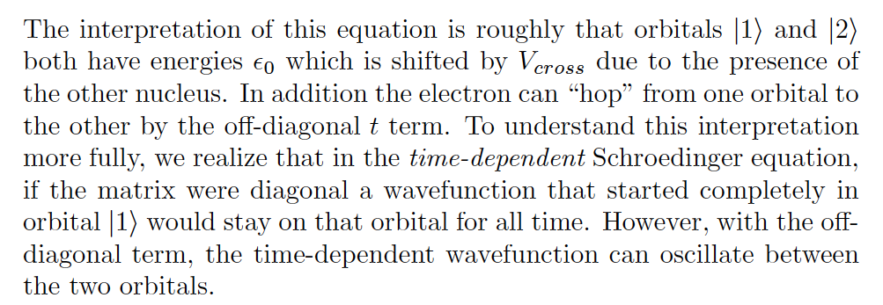
$$\left(\begin{matrix}\left\langle \left.1\right|\right.H\left|\left.1\right\rangle \right. & \left\langle \left.1\right|\right.H\left|\left.2\right\rangle \right. \\ \left\langle \left.2\right|\right.H\left|\left.1\right\rangle \right. & \left\langle \left.2\right|\right.H\left|\left.2\right\rangle \right.\end{matrix}\right)=\left(\begin{matrix}E^{(0)}+V_{cross} & −t \\ −t & E^{(0)}+V_{cross}\end{matrix}\right)$$
$V_{cross},t$可以視為微擾。Off diagonal element $t$稱為hopping.
$$\left(\begin{matrix}V_{cross} & −t \\ −t & V_{cross}\end{matrix}\right)\left(\begin{matrix}a \\ b\end{matrix}\right)=\left(V_{cross}I−tσ_{1}\right)\left(\begin{matrix}a \\ b\end{matrix}\right)=E^{(1)}\left(\begin{matrix}a \\ b\end{matrix}\right)$$
$σ_{1}$的本徵態即是：$\frac{1}{\sqrt{2}}\left(\begin{matrix}1 \\ 1\end{matrix}\right)$及$\frac{1}{\sqrt{2}}\left(\begin{matrix}1 \\ −1\end{matrix}\right)$，本徵值為$1,−1$。
因此能量本徵值即為：
$$E^{(0)}+V_{cross}∓t$$
$$\left|\left.ψ_{±}\right\rangle \right.≡ \frac{1}{\sqrt{2}}\left(\left|\left.1\right\rangle \right.±\left|\left.2\right\rangle \right.\right)$$
本徵態

Slide 9
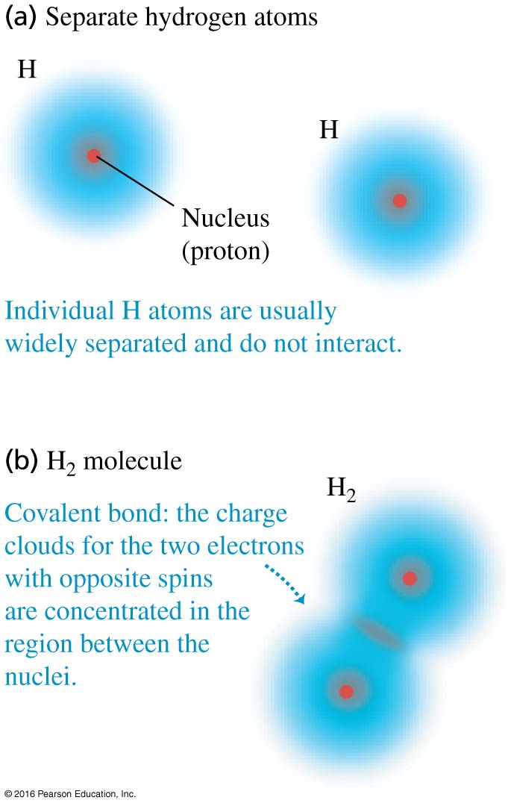
$$−t≡\left\langle \left.2\right|\right.V_{2}\left|\left.1\right\rangle \right.$$
這個矩陣元非常關鍵
$$\sim \int{d^{3}\vec{r}}∙φ_{0}\left({\vec{r}}^{′}\right)\frac{e^{2}}{\left|\vec{r}−{\vec{r}}^{′}\right|}φ_{0}\left(\vec{r}\right)$$
兩原子核越靠近，兩個波函數重疊越多。
積分就越大：$R↓t↑$
$$\sim \left(1+\frac{R}{a_{0}}\right)∙e^{−\frac{R}{a_{0}}}$$

Slide 10
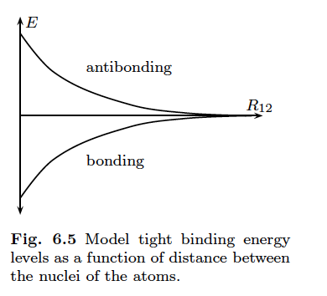
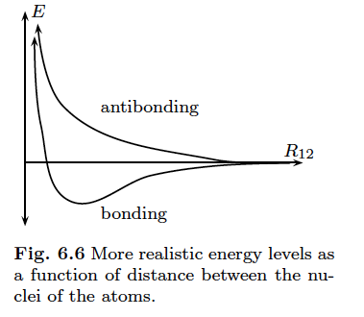
$$ε_{0}+V_{cross}+t$$
假設$t>0$：
$$\left|\left.ψ_{−}\right\rangle \right.≡ \frac{1}{\sqrt{2}}\left(\left|\left.1\right\rangle \right.−\left|\left.2\right\rangle \right.\right)$$
能量較高
$$ε_{0}$$
Anti-Bonding
$$R↓t↑$$
$$ε_{0}+V_{cross}−t$$
$$\left|\left.ψ_{+}\right\rangle \right.≡ \frac{1}{\sqrt{2}}\left(\left|\left.1\right\rangle \right.+\left|\left.2\right\rangle \right.\right)$$
能量較低
Bonding
當原子核極靠近時，排斥力會拉高位能。
原子核的運動可以看成古典粒子。
它是近似在左圖的位能中運動。
若是bondin原子核便形成束縛態。
Textbook Gasiorowicz 在14-6用更嚴格的Variaitional Principle近似推導，
得到一樣的結果，可參考。

Slide 11
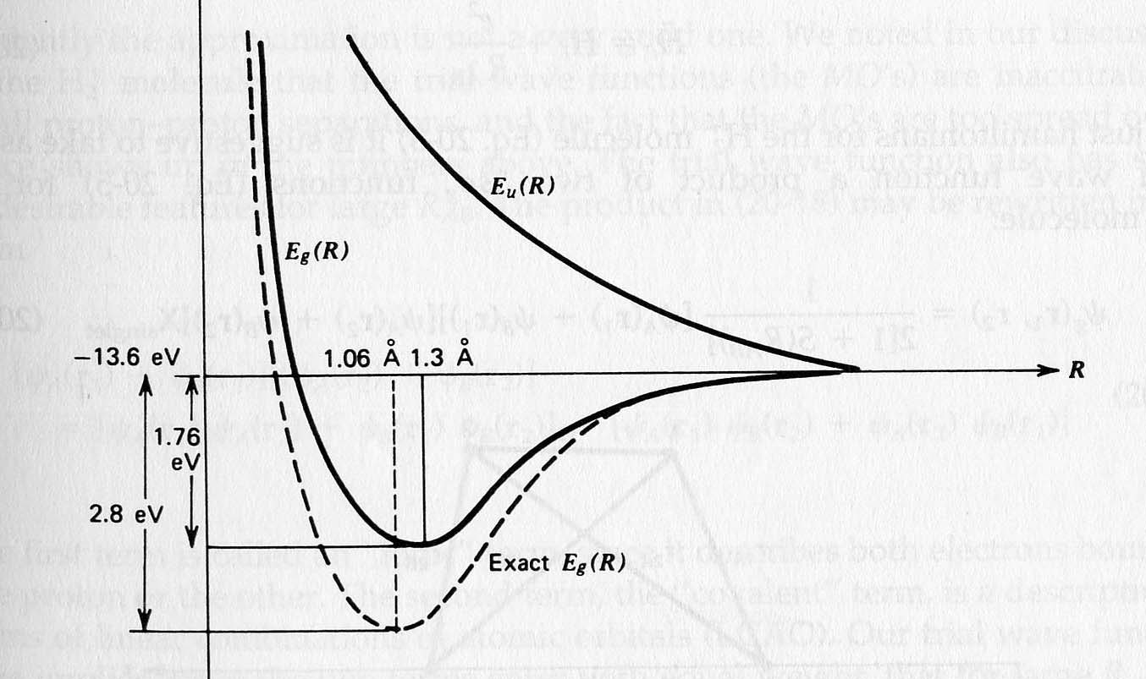
$H_{2}^{+}$中電子能態的能量與距離 R 的關係：
反對稱 A Anti-Bonding
對稱 S Bonding
電子因為由兩個原子核共享而增加了負的庫倫位能，
使能量會因原子核距離的靠近而減少。
對稱態的確可以形成束縛態
分子軌道 Molecule Orbits σ-bond

Slide 12
機率密度分布
$$\left|\left.ψ_{−}\right\rangle \right.≡ \frac{1}{\sqrt{2}}\left(\left|\left.1\right\rangle \right.−\left|\left.2\right\rangle \right.\right)$$
能量較高
Anti-Bonding能量較高。
Anti-Bonding
$$\left|\left.ψ_{+}\right\rangle \right.≡ \frac{1}{\sqrt{2}}\left(\left|\left.1\right\rangle \right.+\left|\left.2\right\rangle \right.\right)$$
能量較低
Bonding
這兩個定態波函數非常特別。
注意在兩原子核互換後，$\left|\left.1\right\rangle \right.及\left|\left.2\right\rangle \right.$會互換，
波函數會是原來波函數乘上$±1$，
但如上圖所示，機率密度分布在兩原子核互換下都是不變的！

Slide 13
互換
對任意$R$，兩原子核互換後，物理情境沒有任何改變，$H$是不變的：
$${\left|ψ\right|}^{2}↔{\left|ψ\right|}^{2}$$
所以電子定態波函數的機率分布在兩原子核互換下也必須不變:
在兩原子核互換後，$\left|\left.1\right\rangle \right.及\left|\left.2\right\rangle \right.$很明顯互換：
$$\left|\left.1\right\rangle \right.↔\left|\left.2\right\rangle \right.$$
$$\left|\left.1\right\rangle \right.$$
$$\left|\left.2\right\rangle \right.$$
$${\left|ψ_{1}\right|}^{2}↔{\left|ψ_{2}\right|}^{2}≠{\left|ψ_{1}\right|}^{2}$$
因此氫分子的電子定態不能近似於單純的$\left|\left.1\right\rangle \right.及\left|\left.2\right\rangle \right.$。

Slide 14
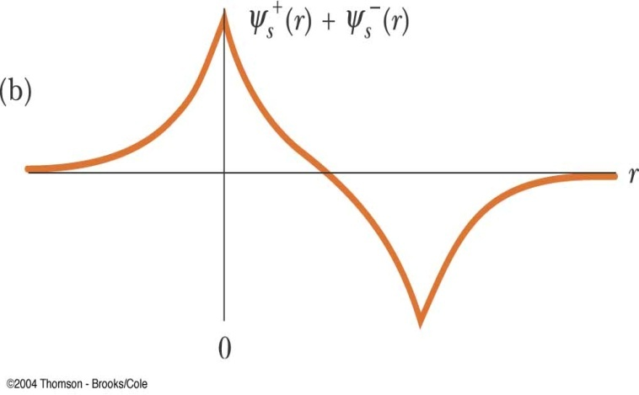
互換
在互換下：
$$\left|\left.1\right\rangle \right.↔\left|\left.2\right\rangle \right.$$
$\left|\left.ψ_{+}\right\rangle \right.≡ \frac{1}{\sqrt{2}}\left(\left|\left.1\right\rangle \right.+\left|\left.2\right\rangle \right.\right)→\frac{1}{\sqrt{2}}\left(\left|\left.2\right\rangle \right.+\left|\left.1\right\rangle \right.\right)=$ $\left|\left.ψ_{+}\right\rangle \right.$
交換對稱，或就稱對稱。
$$\left|\left.ψ_{−}\right\rangle \right.≡ \frac{1}{\sqrt{2}}\left(\left|\left.1\right\rangle \right.−\left|\left.2\right\rangle \right.\right)→\frac{1}{\sqrt{2}}\left(\left|\left.2\right\rangle \right.−\left|\left.1\right\rangle \right.\right)=−\left|\left.ψ_{−}\right\rangle \right.$$
交換反對稱，或就稱反對稱。
$${\left|ψ_{±}\right|}^{2}→{\left|ψ_{±}\right|}^{2}$$
$ψ_{±}$電子能態波函數的機率分布在兩原子核互換下是不變的:

Slide 15
因此分子的電子定態是近似於$\left|\left.ψ_{±}\right\rangle \right.$，而不是$\left|\left.1\right\rangle \right.或\left|\left.2\right\rangle \right.$。電子是共享的。
$$\left|\left.ψ_{+}\right\rangle \right.≡ \frac{1}{\sqrt{2}}\left(\left|\left.1\right\rangle \right.+\left|\left.2\right\rangle \right.\right)$$
能量較低
對稱 S
機率分布在兩原子核互換下是不變的。
$$\left|\left.ψ_{−}\right\rangle \right.≡ \frac{1}{\sqrt{2}}\left(\left|\left.1\right\rangle \right.−\left|\left.2\right\rangle \right.\right)$$
能量較高
反對稱 A
Anti-Bonding A
$$R$$
Bonding S

Slide 16
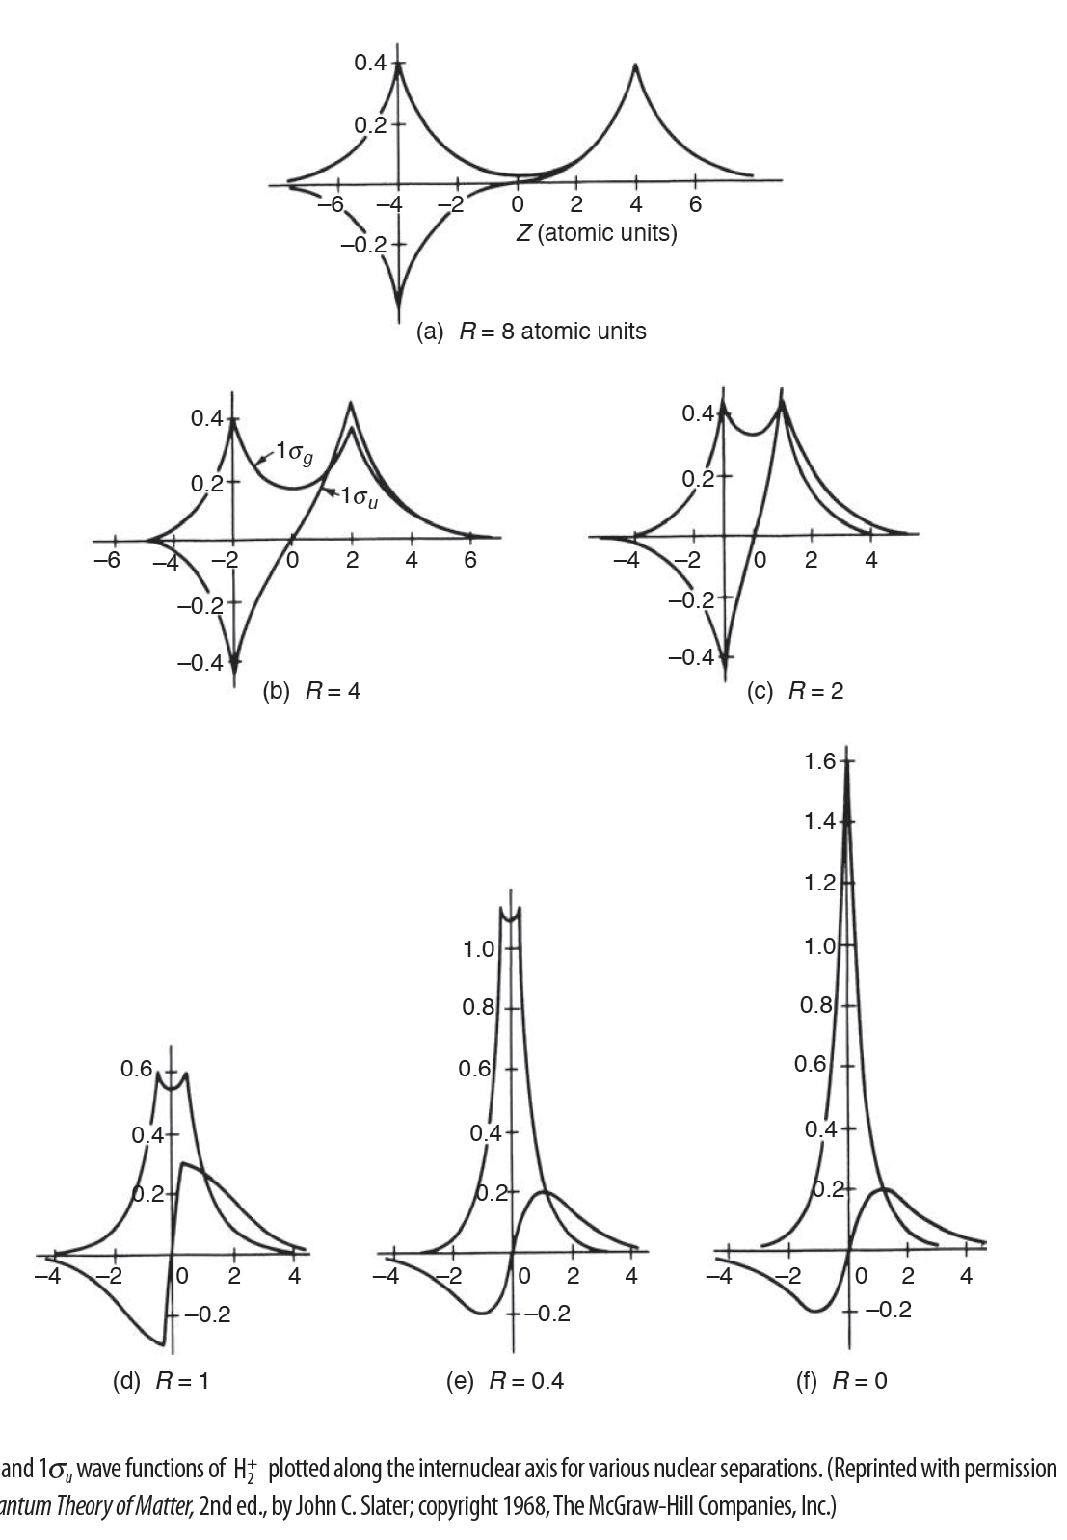

Slide 17
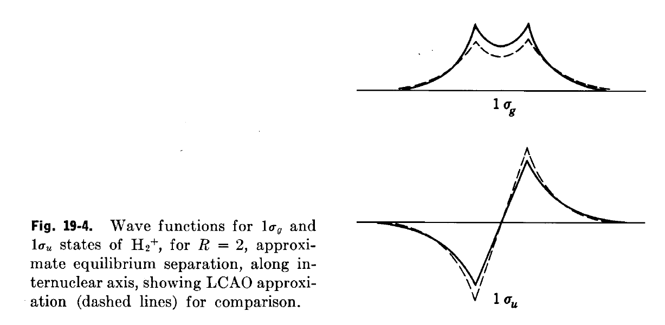
氫離子的方程式事實上是可以嚴格解出的。
下圖是嚴格結果與以上近似的差異。

Slide 18
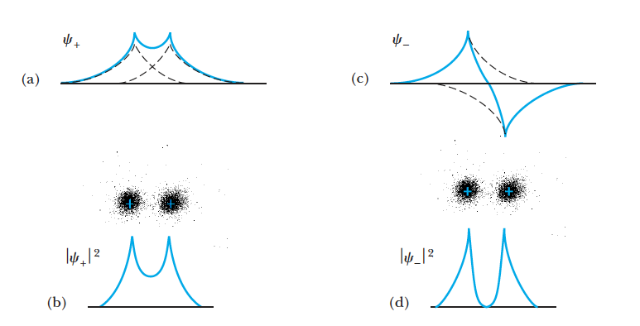
這兩個能態在原子距離無限遠處，原來能量一樣，
但兩原子靠近後，能量就不一樣了：
對稱S
反對稱A
對稱S態電子有較大機率存在於兩原子核之間，
距兩帶正電的原子核較近，負的電能較大！
反對稱A
反對稱A態電子有較小機率存在於兩原子核之間，
距兩帶正電的原子核較遠，負的電能較小！
因此S態電子能量小於A態電子！
對稱S
而且兩個能態的能量與原子核距離有關。

Slide 19
H⁺
H⁺
-
$$R$$
共價鍵束縛態
電子共享使能量降低，越靠近降低越多，因此形成束縛態。
所降低的能量，來自電子的定態能量。
可以說，電子同時吸引兩個原子核，使得兩原子核束縛在一起。

Slide 20
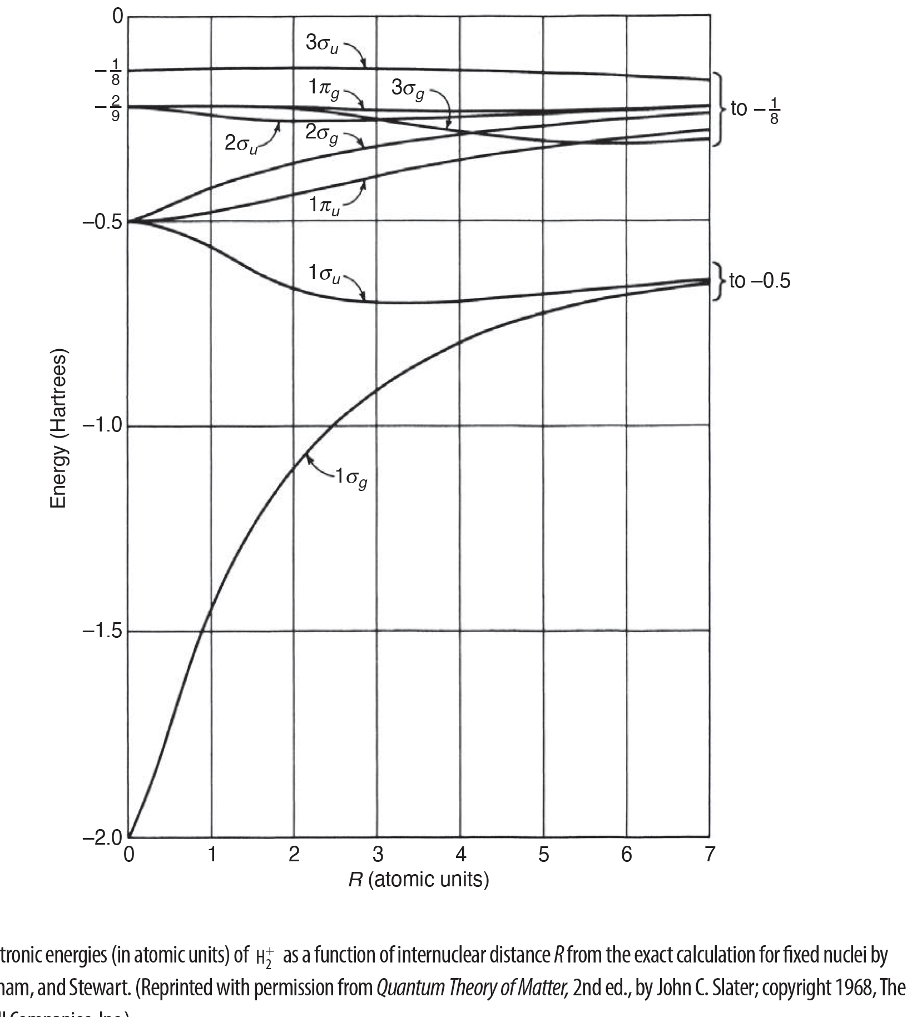

Slide 21
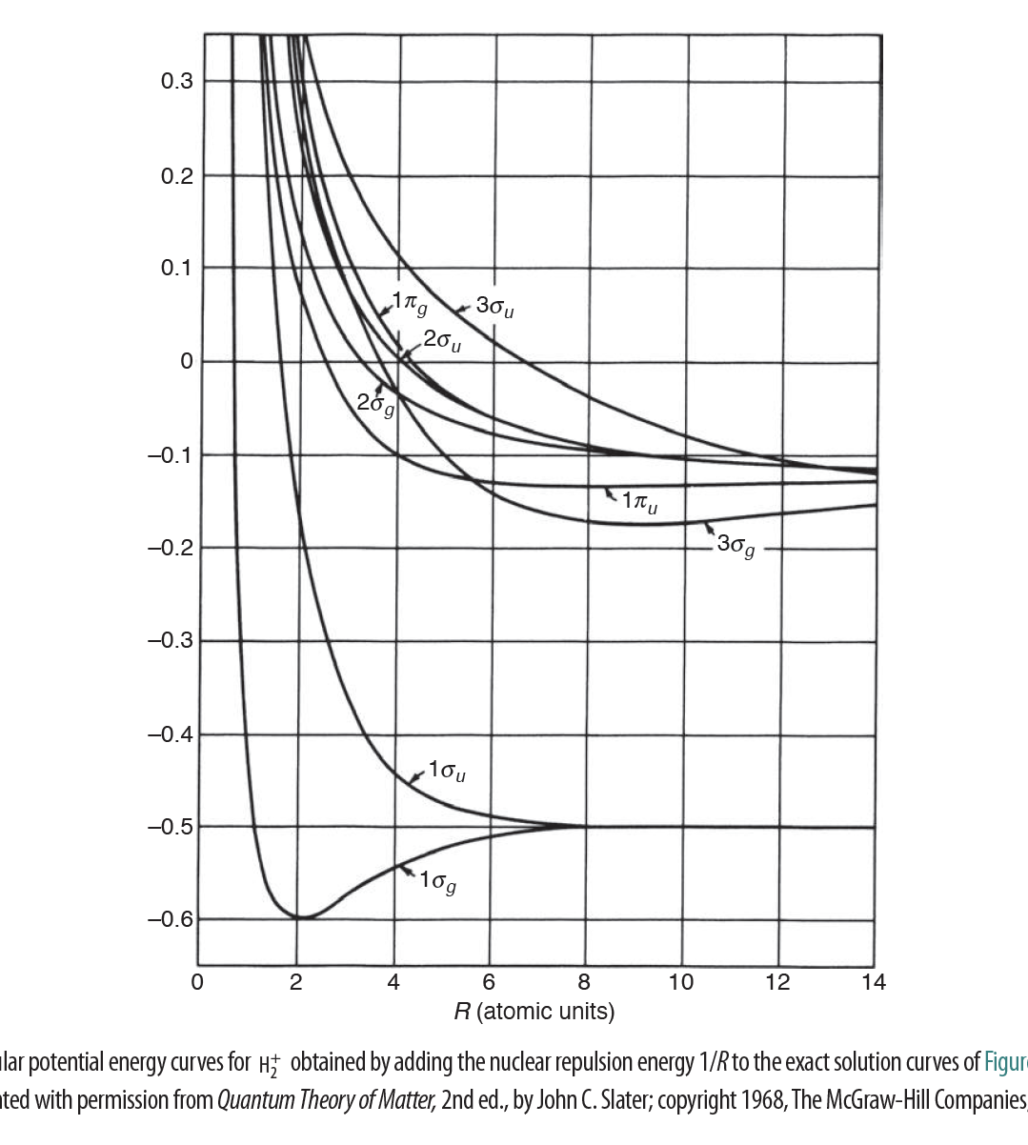

Slide 22
$H_{2}^{+}$中電子能態的能量與距離R的關係，低點$\sim 1.1Å$，束縛能約是$2.7 \text{eV}$。
反對稱 A Anti-Bonding
對稱 S Bonding
分子軌道 Molecule Orbits σ-bond

Slide 23
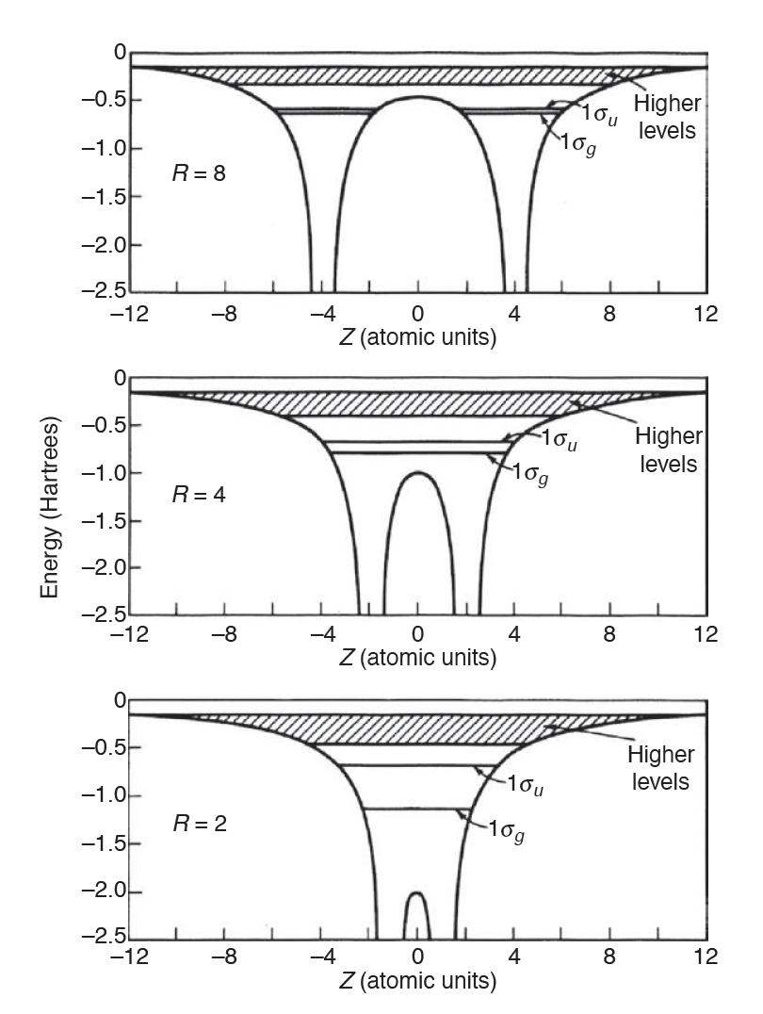

Slide 24
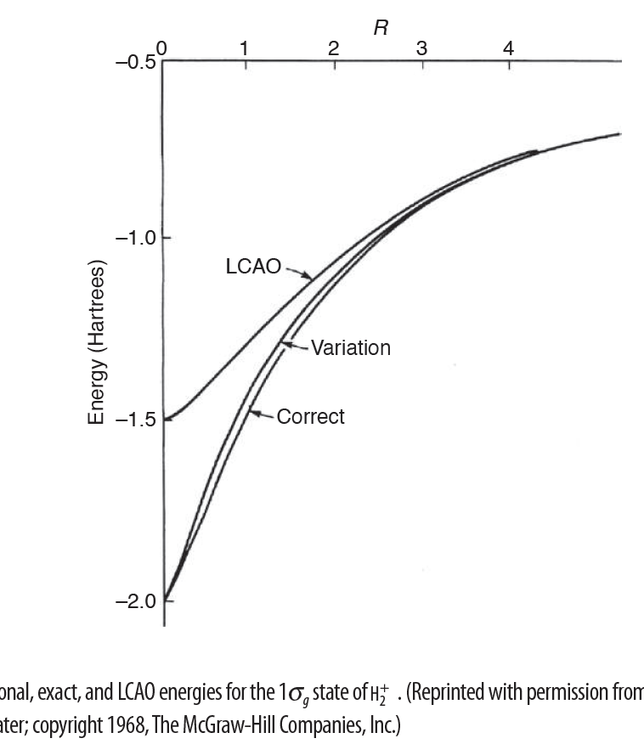

Slide 25
兩個原子的p態也能形成共價鍵：
$σ$ bond and $π$ bond
$σ$ bond
A Anti-Bonding
S Bonding
$π$ bond
A Anti-Bonding
S Bonding

Slide 26
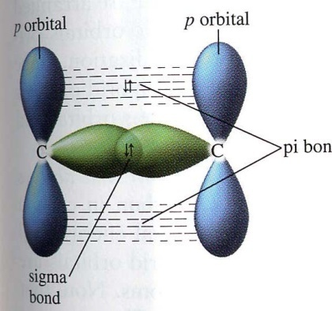
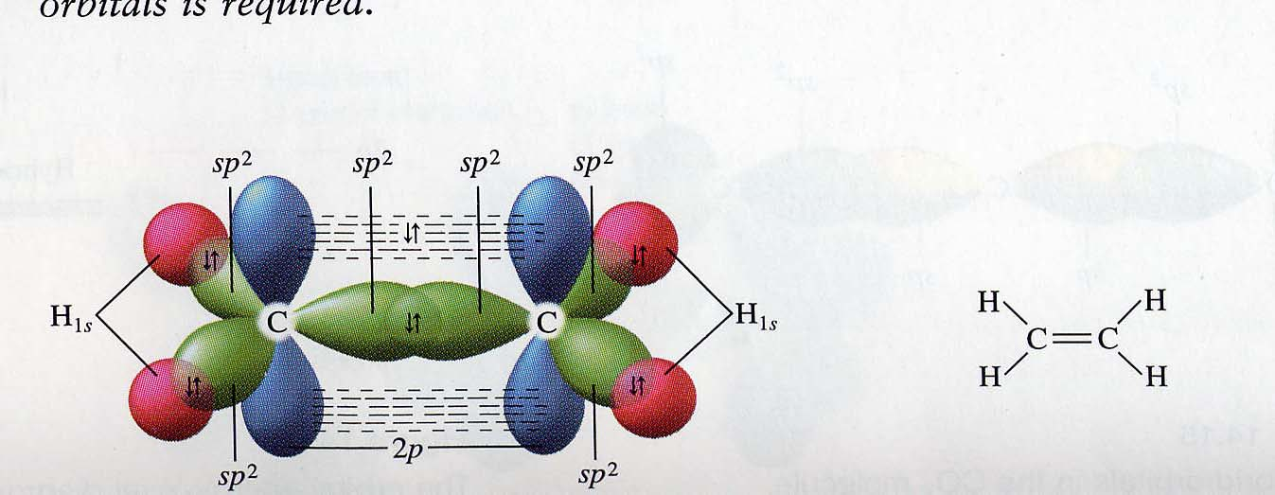
SP2

Slide 27
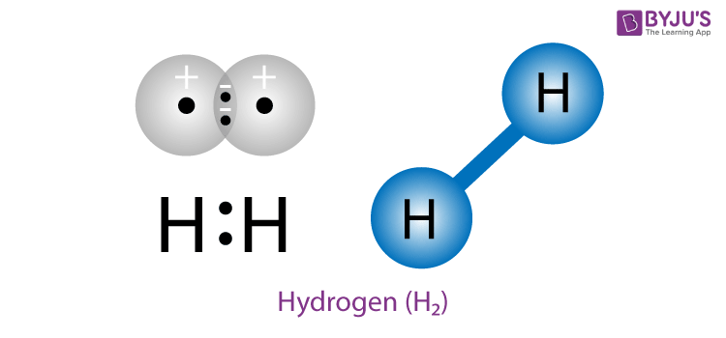
-
H⁺
H⁺
-
$$R$$
氫分子$H_{2}$的共價鍵束縛機制類似。
這個bonding的能態正好可以放入氫分子的兩個電子，
低點$\sim 0.7Å$，束縛能約是$4.7 \text{eV}$。
但現在電子與電子的排斥力必須考慮，電子傾向遠離彼此。
同時這兩顆電子無法彼此分辨，我們得開始學電子的社會學。
氫分子內的電子行為會很像雙電子的氦原子。

Slide 28
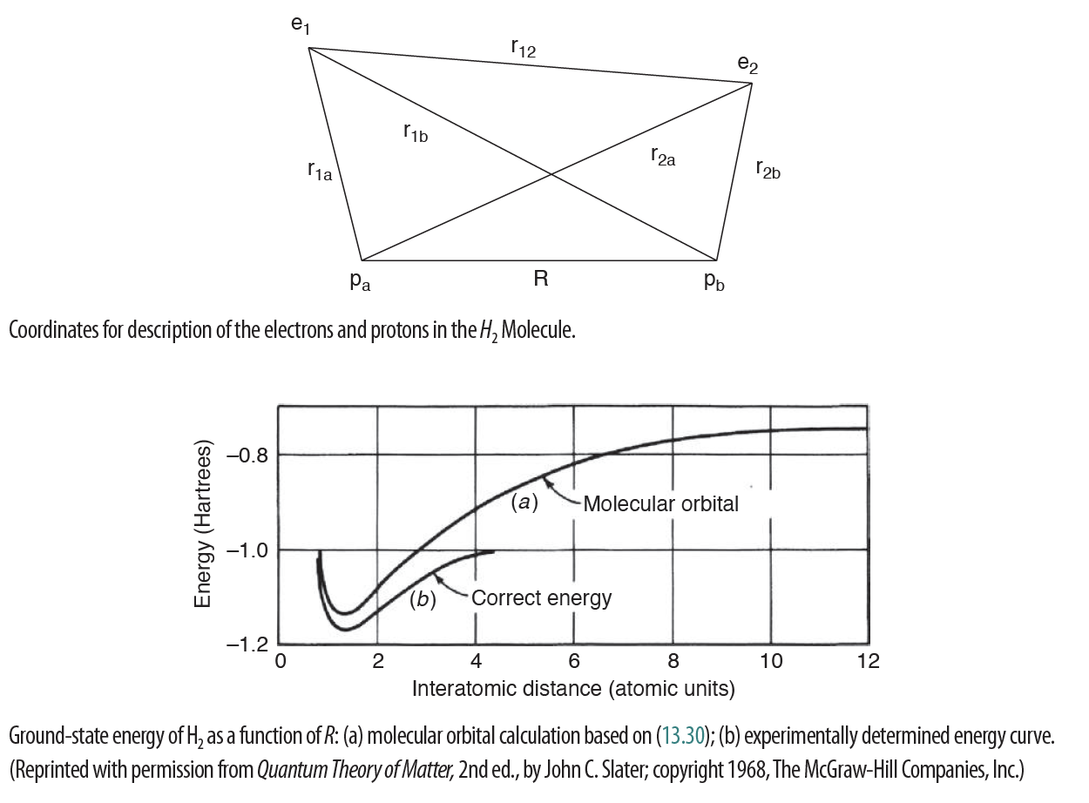

Slide 29
